Slide 1
一个吞吐的柱状图，展示我们可以实现更高的吞吐

Slide 2
一个时延和CPU的横板柱状图 展示我们可以实现更低的时延和CPU开销

Slide 3
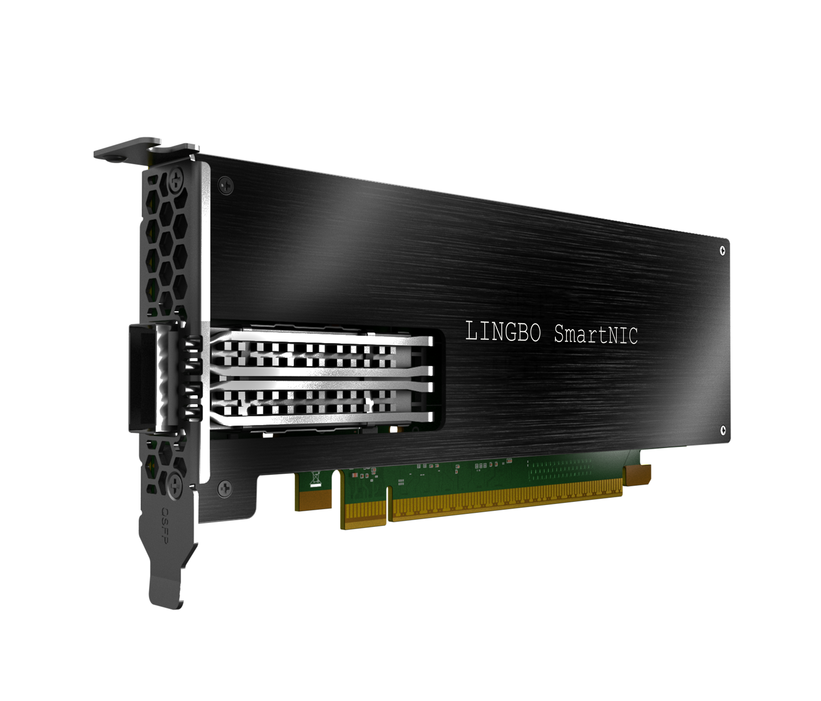
凌波智能网卡
高扩展性
高并发性
强兼容性
高性价比
自研RDMA网络协议HP4
支撑万卡规模集群互联
自研高性能流调度方案QCLIMB
自研高性能传输控制方案PPT
相关技术被领域TOP会议收录
自研单卡100K高并发连接方案
软硬结合的并发调度机制
软件：基于P4的高并发流聚合
硬件：基于状态压缩的连接维护
兼容国产操作系统
适配国产CPU体系
加速国产GPU训练速度
支撑国产信创体系架构
即插即用
支持开放以太网，无需专用设备
降低86%的组网成本

Slide 4
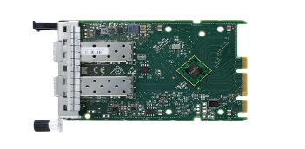
赶超CX-5网卡，性能全面领先
凌波 智能网卡
英伟达CX-5 智能网卡
吞吐
200Gb/s
200Gb/s
吞吐
时延
500ns
时延
500ns
并发支持
单卡100K
并发支持
单卡256
集群支撑
万卡集群
集群支撑
千卡集群

Slide 5
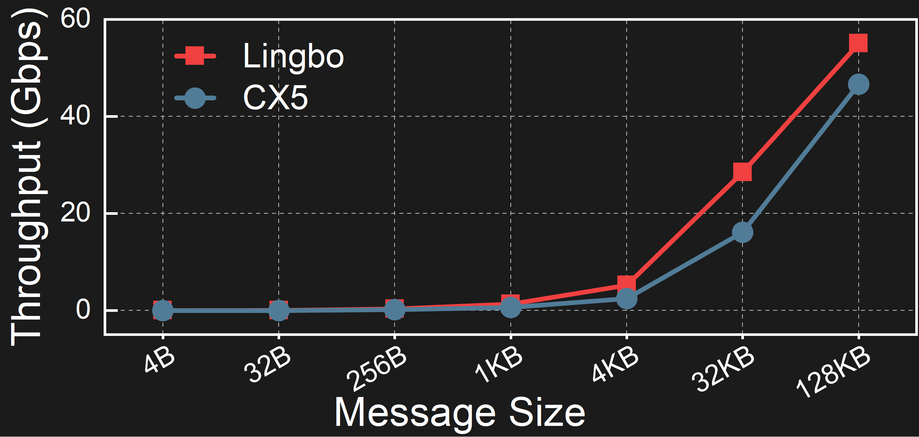
Lingbo 智能网卡: 以超高吞吐为网络赋能
卓越吞吐
后面有完整到4MB的图
测试条件
① 1*100Gbps端口 ② 标准接口libibverbs
③ P2P端点直连 ④ 逐次发送

Slide 6
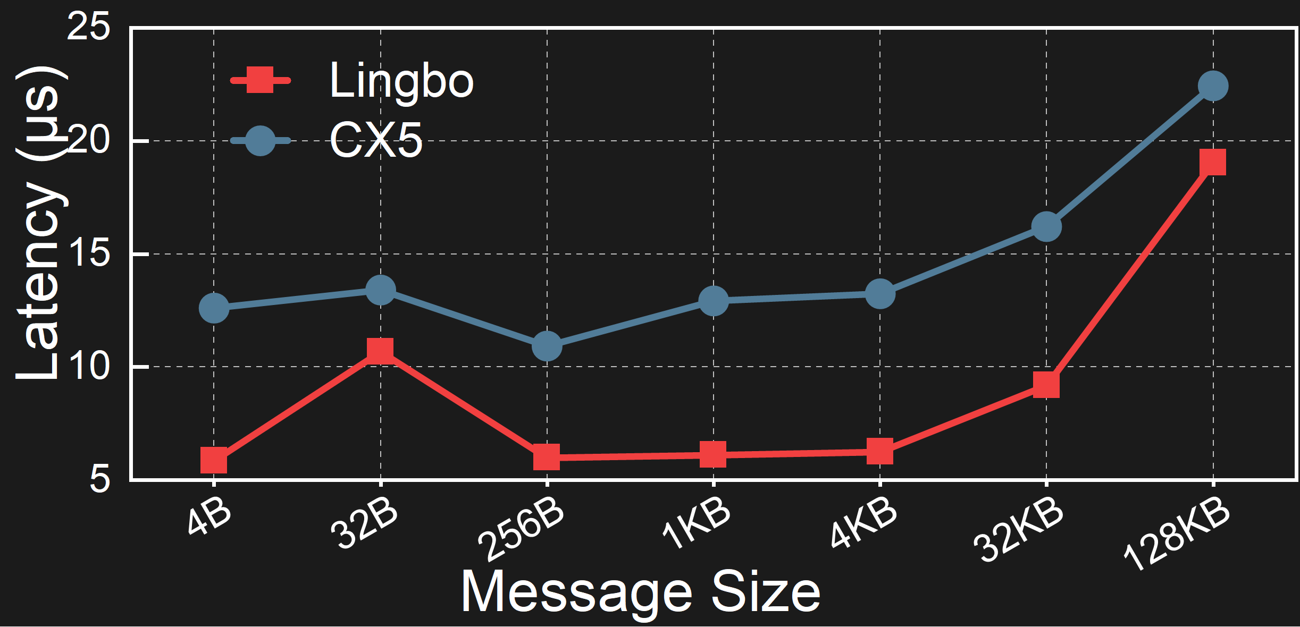
Lingbo 智能网卡: 以极低时延为应用领航
极低时延
测试条件
① 1*100Gbps端口 ② 标准接口libibverbs
③ P2P端点直连 ④ 逐次发送

Slide 7
网络时延
集群支撑
100Gbps/2~3μs
高性能的网卡
万卡集群
坚实的网络底座
CPU开销
并发支持
CPU负载降低99%
网络吞吐增加150%
低开销的网卡
单卡100K连接
灵活可扩的网卡
便捷使用
性能卓越
效益可观
多种插槽标准
自适应驱动安装
安全热插拔
便捷好用的网卡
降本增效
服务器更新开销降低50%
产能增加64%
便捷好用的网卡

Slide 8
